Slide 1


運動傷害與急救
下肢常見運動傷害之
認識、預防與處理
(足、踝與小腿)
國立體育大學
運動保健學系
陳雅琳

Slide 2
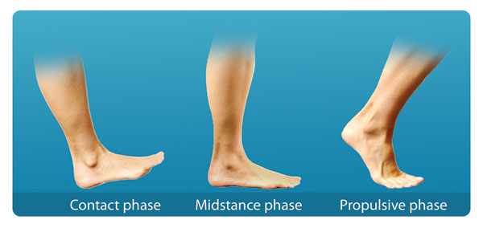
常見急性與慢性傷害
前腳掌
前足/腳趾
前足挫傷（踩踏）
腳掌
中足
腳跟
跟骨撞挫傷
距跟關節扭傷
足背撞挫傷
足底筋膜炎
腳掌深層痛－中足扭傷
大腳趾撞傷、水泡
大腳趾關節扭傷
前掌腳足底痛—蹠骨疼痛

Slide 3
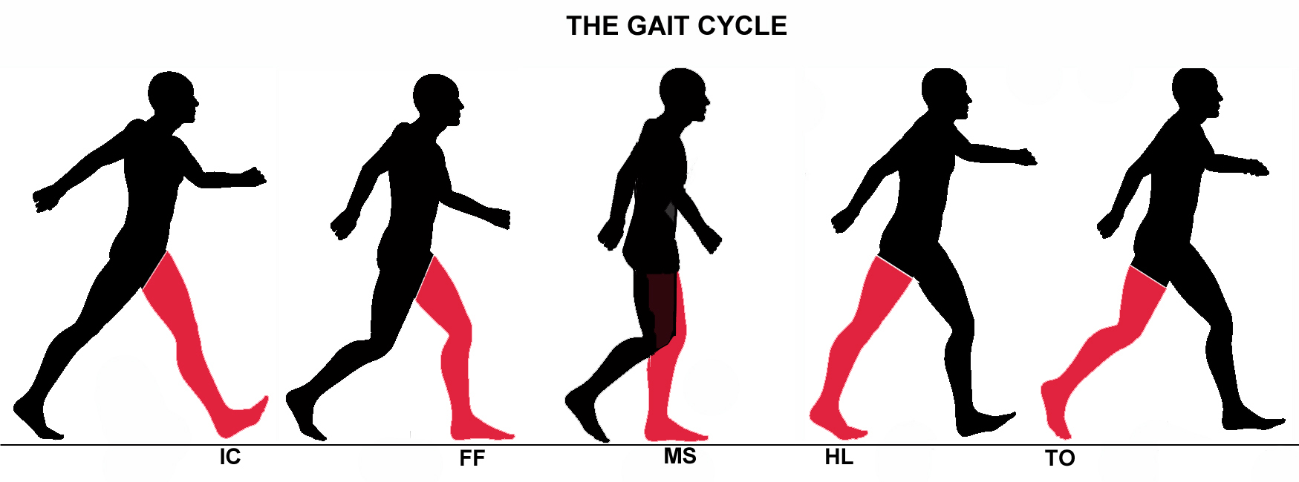
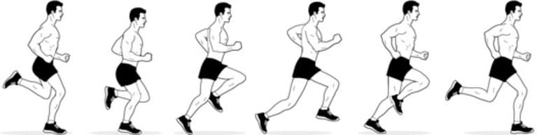
下肢活動與穩定

Slide 4
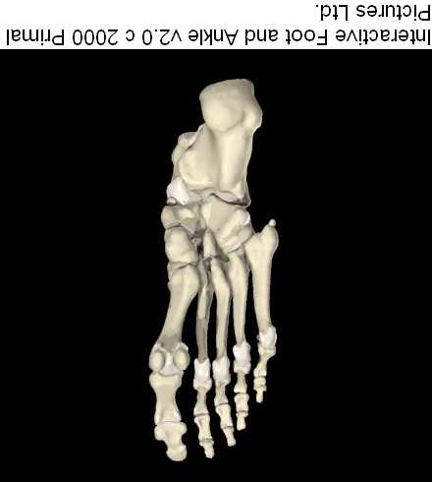
步態 支撐期
腳跟著地期
緩衝
踝關節背屈、微內翻（旋後）
腳跟著地 中足與前足離地
站立支撐期
支撐
全腳掌最大面積支撐—穩定
內側縱弓略有懸空--彈性位能儲存
推蹬離地期-前足
推蹬
踝關節蹠屈、微外翻（旋前）
前足伸展 後足與中足騰空

Slide 5
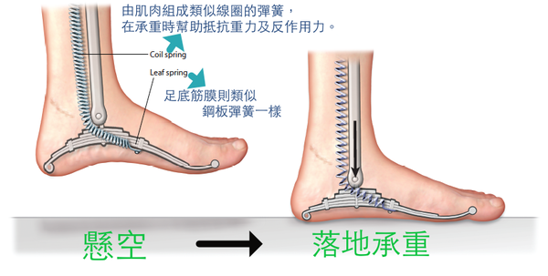
運動力學效益
站立支撐期
支撐、穩定、吸震
全腳掌最大面積支撐—穩定
內側縱弓略有懸空--彈性位能儲存
推蹬離地期-前足
推蹬
踝關節蹠屈、微外翻（旋前）
前足伸展 後足與中足騰空

Slide 6
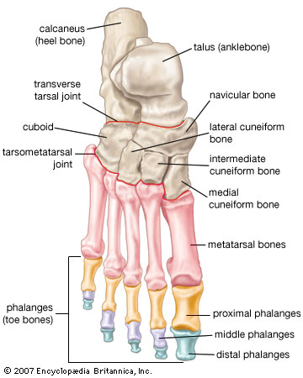
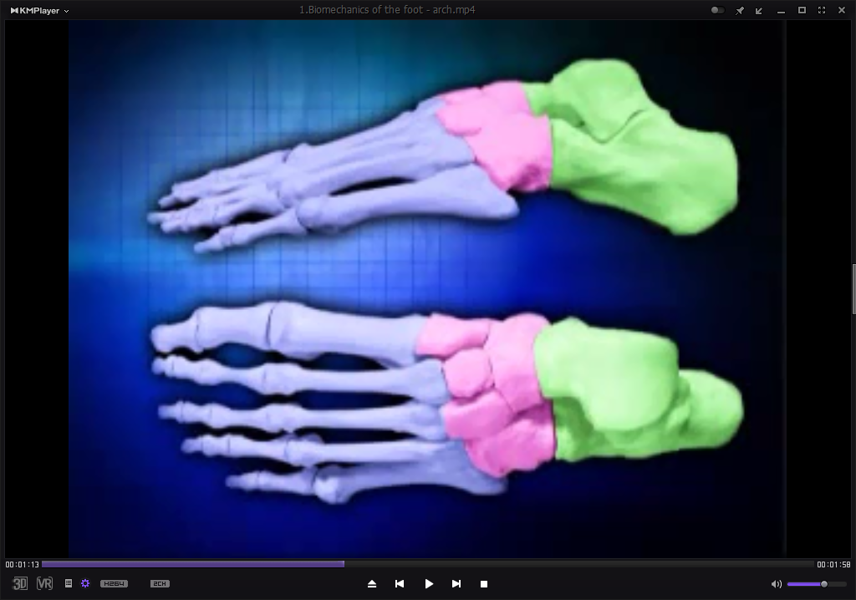
足部結構
腳跟著地期-後足
  跟骨、距骨
  距下關節
站立支撐期-中足
  舟狀骨、楔型骨*3
  骰骨
  中足關節、跗蹠關節
推蹬離地期-前足
  蹠骨*5、趾骨*14
  蹠趾關節、趾間關節（遠端、近端）

Slide 7
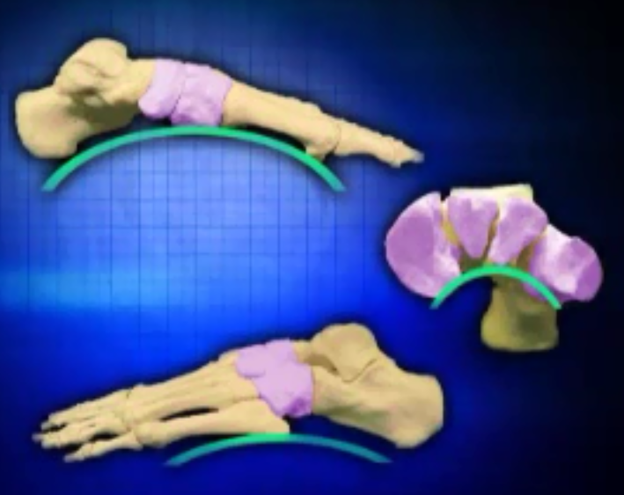
足部構造
縱向足弓
  外側
    最高點－舟狀骨
  內側
    最高點－骰骨
橫向足弓
  前足橫弓
    蹠骨之間淺弧形
  中足橫弓
    內高外低

Slide 8
常見急性與慢性傷害
前腳掌
前足/腳趾
前足挫傷（踩踏）
腳掌
中足
腳跟
跟骨撞挫傷
距跟關節扭傷
足背撞挫傷
足底筋膜炎
腳掌深層痛－中足扭傷
大腳趾撞傷、水泡
大腳趾關節扭傷
前掌腳足底痛—蹠骨疼痛

Slide 9
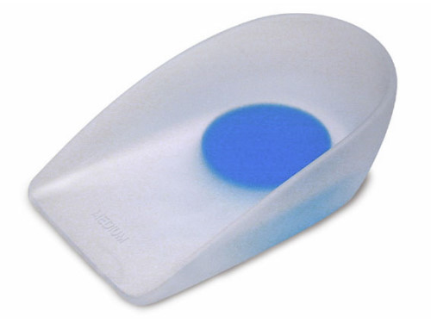
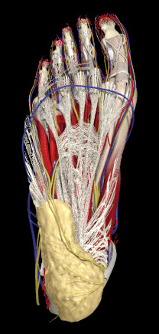
足跟撞挫傷
原因
  需要急停急速改變運動方向（特別是水平→垂直）者，如：籃球、跳遠、跳高
  體重較重、鞋子避震效果差、訓練量增加
  足跟部無法承受過度／突來／異常的衝擊
傷害
  骨膜發炎。
  不敢踩地，以踮腳尖行走→下肢肌肉疲勞、前足關節受力增加
處理
  儘可能在最初24小時不以腳跟著地 (使用拐杖)
  冰敷減輕疼痛感。
  症狀減輕後，使用護具保護 heel cup、doughnut、

Slide 10
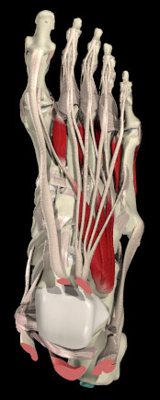
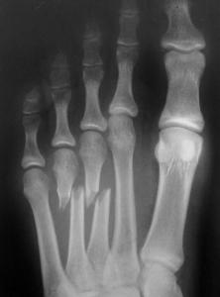
足背撞挫傷
原因：
  遭人踩踏、撞擊外物，
傷害
  肌腱、骨骼撞挫傷
  若外力極大／速，可能肌腱斷裂、骨折。
傷害處理
  急性傷害管理(PRICE)
  快速、明顯腫脹時建議就醫 （排除骨折）
預防
  足背加軟墊、硬質鞋舌（背）

Slide 11
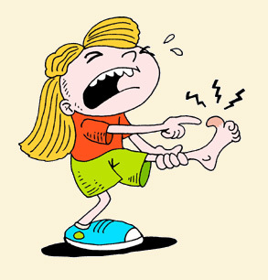
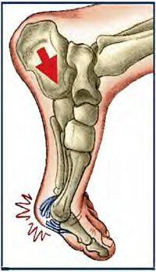
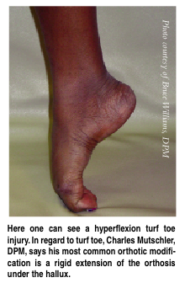
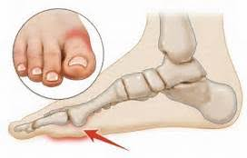

Slide 12
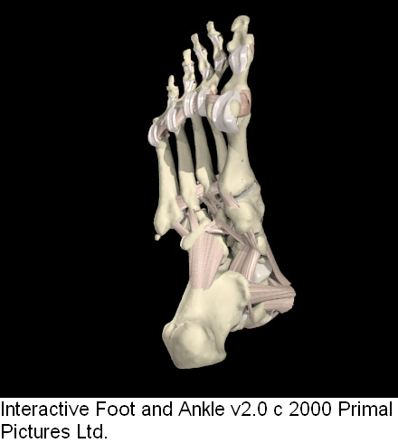
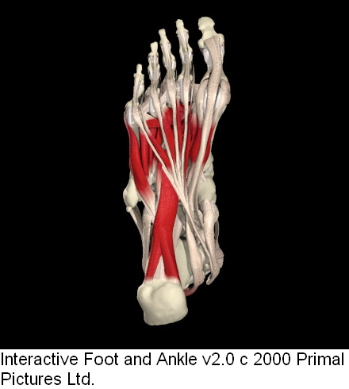
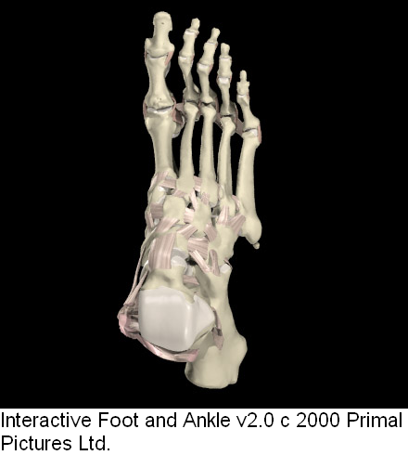
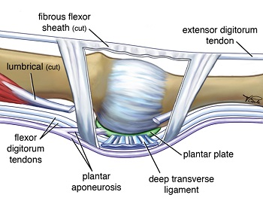
硬地趾
過度伸展的外力
第一MP關節蹠底關節囊韌帶的扭傷。
其它傷害：
  屈姆肌拉傷
  種子骨骨折或瘀傷
  蹠骨頭骨折

Slide 13
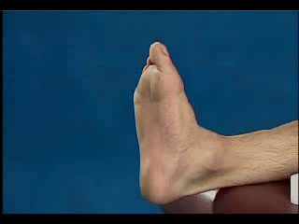
給予適當保護與活動限制
維持基本活動功能

Slide 14
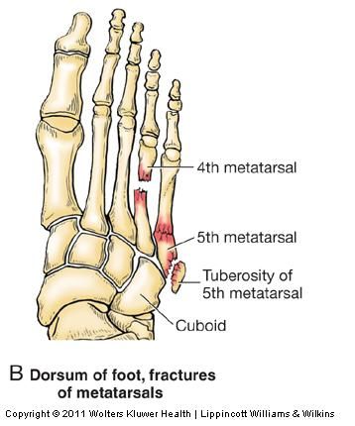
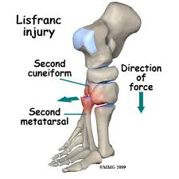
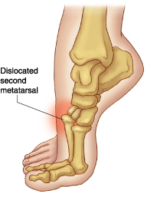
力量擠壓腳趾或足背
過度背屈、蹠屈或旋前
痛點、腫脹位置在足內側深層，垂直負重或站立負重時，會更痛。
中足扭傷
機轉：腳趾過度向下彎曲
傷害：大腳趾關節足背關節囊扭傷

Slide 15
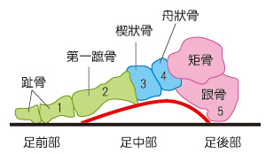
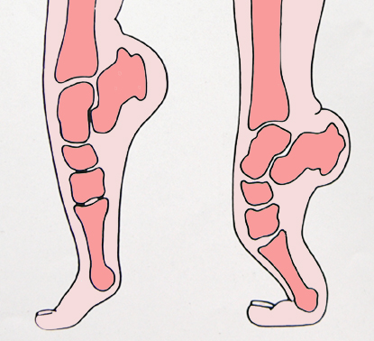
力量擠壓足背
過度背屈、蹠屈或旋前
痛點、腫脹位置在足內側深層，
垂直負重或站立負重時，會更痛。
中足扭傷

Slide 16
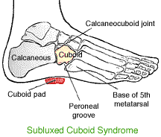
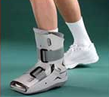
中足扭傷
急性期以繃帶固定、支撐足弓（護具、硬底靴）、減少負重，予以處理
若無改善，請懷疑有中足關節撕除性骨折(avulsion fx.)的可能性

Slide 17
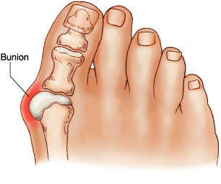
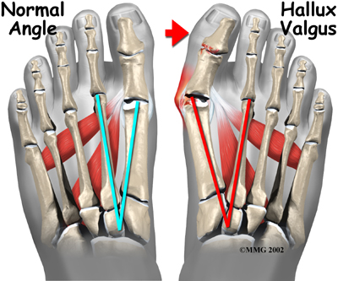
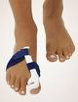
大腳趾關節僵硬（滑液囊腫）
大腳趾處之滑囊發炎、增厚、關節變大→腳趾變形（拇趾外翻）。
原因複雜：先天／遺傳，鞋窄、踮腳尖／推蹬動作不良。
足部較多旋前、作用於大腳趾內側

Slide 18
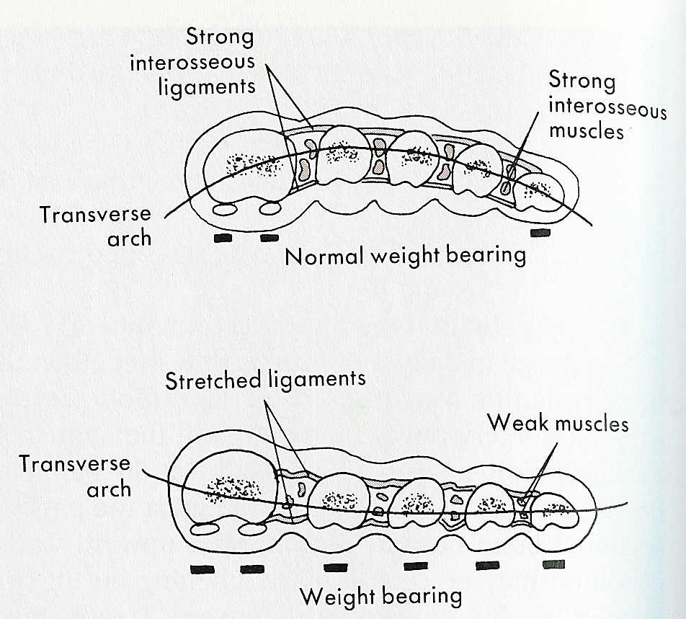
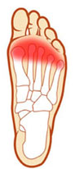
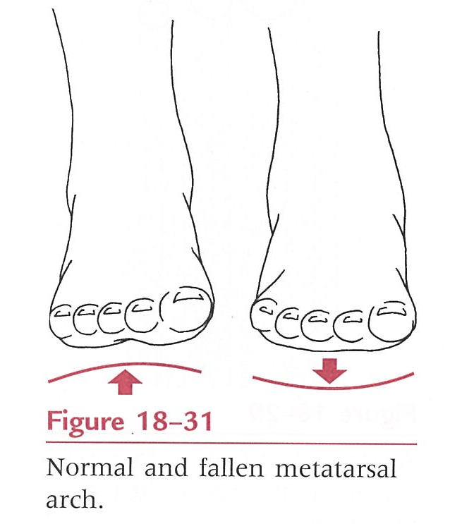
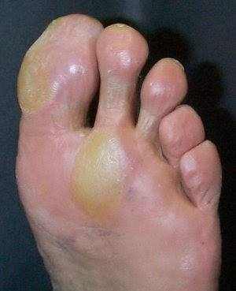
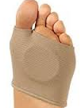
前足掌足底疼痛
2/6 3/6 1/6
1/5 3/5 1/5
第二及第三蹠骨頭下疼痛
前足橫弓功能不良，負重 分佈產生異常變化(厚繭)
處理：使用橫弓保護墊

Slide 19
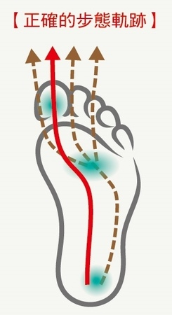
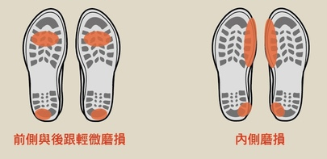
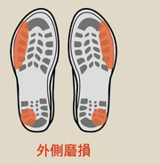
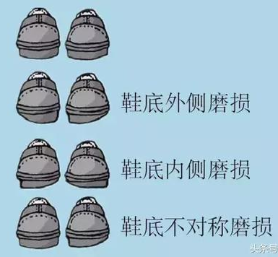
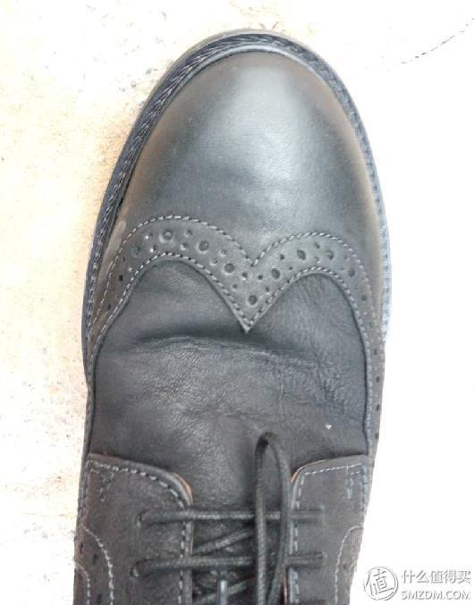
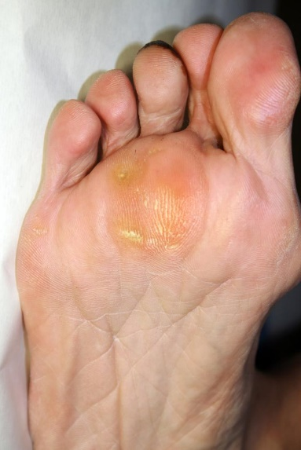
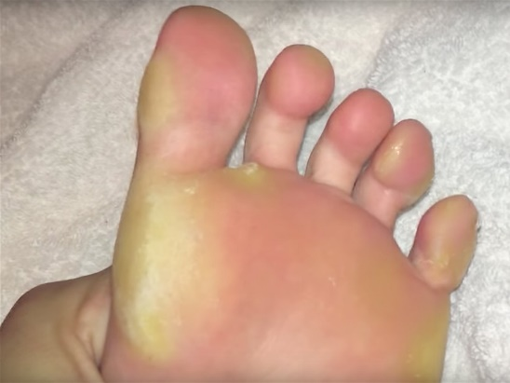
作用力有跡可循

Slide 20
足部傷害之預防
訓練（良好的動作力學）
  良好的動作模式、動態平衡、控制能力
    良好的穩定度（軀幹、髖關節、膝關節、踝關節）
    力量均衡（前／後、內／外）
    落地緩衝與推蹬之動作轉換協調性。
鞋器：適合該運動項目、寬度、長度
  鞋舌吸收足背撞擊力
  適當活動功能
  適當吸震、支撐

